Slide 1
Матвей Михайлович
Осодоев
«Ууган хүбүүн»

Slide 2
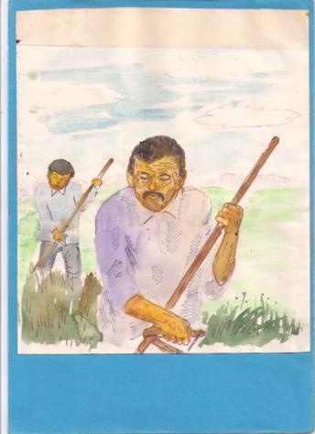
Хэн бэ?
Володиие хүн болгоо гэжэ хэлэжэ болохо гү ?

Slide 3
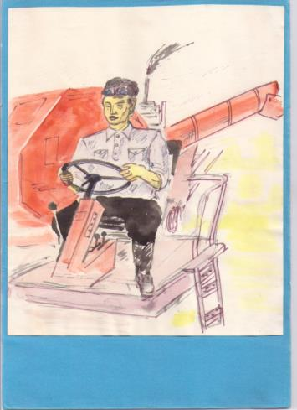
Зураг дээрэ хэниие харанабта?

Slide 4
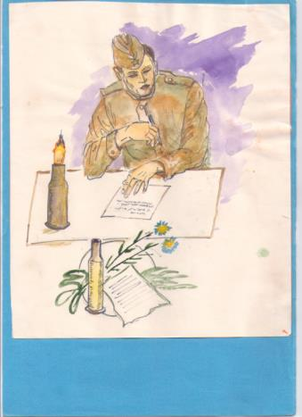
Хэн бэ, Юу хэнэб?

Slide 5
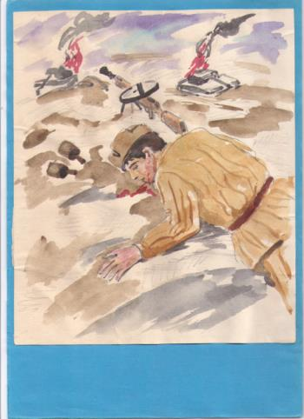
Володиин баатаршалга. авторай алдуу ологты.

Slide 6
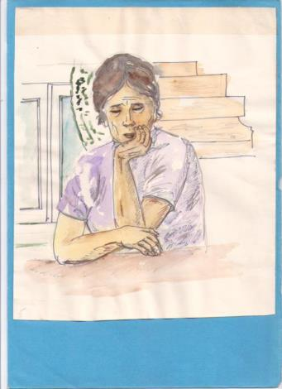
Эжын дотор юу болоноб.
Тайлбарилагты.

Slide 7
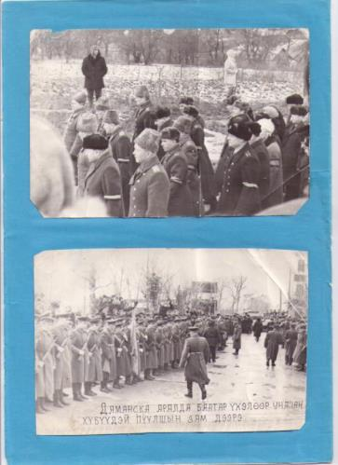
Балданов Еши-Доржо Дашиевич –тэрэ сагай солдат

Slide 8
Сэрэгэйнгээ албанда ошожо, уялгаяа дүүргэжэ, эрхим хүбүүд болон ябыт даа!

Slide 9
Тэнгэримнай ходол сэлмэг байхань болтогой

